Slide 1
학교 을 품다.
Green
서울 강일고등학교 1-8
김형훈, 박태희, 이은선

Slide 2
학교 Green을 품다
나눔
절약
보호

Slide 3
학교 Green을 품다
나눔
‘나눔’이란?
하나를 둘 이상으로 가르다.
여러 가지가 섞인 것을 구분하여 분류하다.
<수학> 나눗셈을 하다.
출처: <네이버 사전>
절약
또 다른 의미의 나눔이란?
나눔은 누군가에게 자신의 마음을 나누어
상대를 행복하게 해주는 것.
보호
나
눔

Slide 4
나눔
다슬 장터
다슬이란?
순 우리말로써 다사롭다 와 슬겁다 에서
첫 음절을 따온 것.
필요 없는 물품을 교환
해당 학교 학생 및 교직원
재활용 업체 및 주최자/ 학생

Slide 5

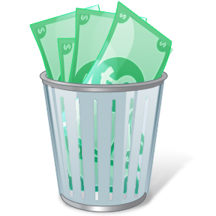

다슬 장터는?
다슬장터에 물건을 기증하면,
그에 합당한, 중고장터에서
사용할 수 있는 쿠폰을 준다.
수익금은 재활용 제품을 구매해,다슬장터에 힘을 써준 학생들에게 증정한다.
기증할 물건이 없는 학생의 경우,
최대 6000원 까지 쿠폰을
따로 구입할 수 있다.
남은 물건들 중
좋은 품질의 물건을 선별,
불우이웃 또는 생활이 어려운
타국의 아이들에게 전달한다.
.

Slide 6
다슬 장터의 효과
1
2
Win-Win
버리기 아까운 물건을 필요한 이에게 줌으로써 재사용이라는 개념을 알고, 돈도 절약하고 환경도 지킬 수 있다. 주는 이의 마음은 뿌듯해지고 받는 이도 좋은 가격에 사는 win-win 관계가 된다.
인식변환
학생들이 재활용 제품을 구매함으로써 ‘재활용 제품’에 대한 인식이 바뀐다.
3
나눔과 배려
중고품 중 남은 물건을 골라 불우이웃 또는 타국의 어려운 사람들에게 전달함으로써 다시 나눔을 하고 배려 란 것을 느끼고 이해할 수 있다.

Slide 7
학교 Green을 품다
나눔
‘절약’이라는 것은…
자원이 고갈되고 있는 21세기는 자원 절약이 필수이다. 하지만 현재 무분별하게 자원을 낭비하는 사람들, 특히 학생들 속에서 절약하는 사람이란 찾기 어렵다.
학생들이 절약에 쉽게 다가갈 수 있는 방법은 무엇이 있을까?
절약
일석이조
학생들이 제일 많이 쓰고 버려질 수 밖에 없는 종이. 종이를 재사용해, 환경에도 도움을 주고 학생들에게도 도움을 주어 두 마리 토끼를 잡아보자.
보호

Slide 8
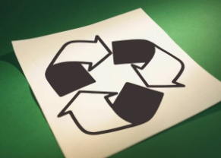
절약
종이
재사용
학습지 재사용
- 사용하지도 않고 버려지는 학습지 재사용
- 한 번 사용하고 시간이 지나면 버려지는 학습지 재사용
클
릭
버려지기만 하는 가정통신문
- 학교에서 제일 많이 낭비된다고 할 수 있는
가정통신문에 사용되는 종이. 이에 대한 해결책은?
클릭!

Slide 9
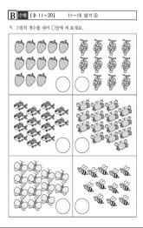
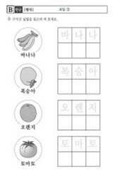
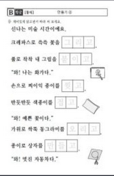
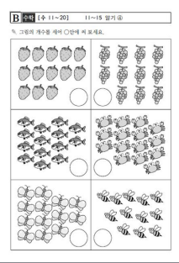
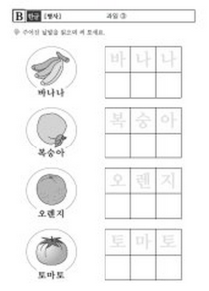
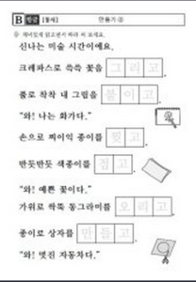


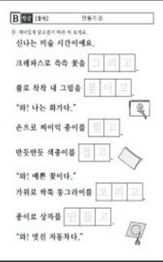
학습지 재사용
1-1, 사용하지도 않고 버려지는 학습지의 재사용
한 달에 한 번 주기로 선생님들께 필요없는 여유 분의 학습지를 수거한다.
한 학기 주기로 모아진 학습지를 정리하여 묶어낸다.
다슬 장터를 이용해 다음 해에 진급할 학생들 대상으로 배포한다.
기대효과
학생들은 미리 예습할 수 있는 기회가 되며,
학습지를 버리지않고 재사용할 수 있다. 이 점에서 종이자원 절약을 이루어낼 수 있다.
다슬 장터
1-2, 한 번 사용하고 시간이 지나면 버려지는 학습지의 재사용
한 학기 주기로 희망하는 학생들에 한해서 사용한 학습지를 수거한다.
이 역시 한 학기 주기로 모아진 학습지를 정리하여 묶어낸다.
다슬 장터를 이용해 다음 해에 진급할 학생들 대상으로 배포한다.

Slide 10
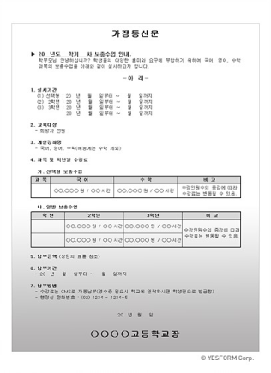

버려지기만 하는 가정통신문
학교에서 하루에도 몇장씩 학생들에게 나눠주는 가정통신문, 학생들 중 받은 즉시 버리는 경우가 많다. 이러한 낭비, 어떻게 하면 줄일 수 있을까?
가정통신문 크기를 a4에서 b4로 줄인다.
스마트 시대인 요즘 가정통신문을 모바일로 제공한다. ( 스마트폰이 없는 이들은 부모님께 문자로 제공한다.)
이면지 활용함을 만들어 학생들 스스로 자치적으로 이면지 활용을 하게끔 한다.

Slide 11
학교 Green을 품다
나눔
‘보호’ 란?
1 . 위험이나 곤란 따위가 미치지 아니하도록 잘 보살펴 돌봄.
2. 잘 지켜 원래대로 보존되게 함.
절약
학교에서의 점심시간 후 한없이 버려지는 음식물 쓰레기,
이를 어떻게 처리하면 좋을까?
어떻게 하면 음식물쓰레기로 오염 되고 있는 환경을 보호하면서
많은 사람들에게 환경보호를 널리 알릴 수 있을까?
해답은, 쉽게 접할 수 있고 편리한 방법을 적용하는 것이다.
이에 대한 예로써는 지렁이로 음식물 쓰레기를 처리 하는 것이다.
보호

Slide 12
보호
친환경
음식물 처리
근래에 이슈가 되었던 지렁이를 통한 음식물쓰레기 배출량 줄이기,
이것이 왜 사람들에게 널리 알릴 수 있는 친환경적 방법이 될 수 있을까?

Slide 13
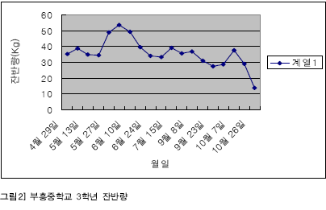
지렁이 사육을 통한 음식물쓰레기 배출량 줄이기.
이 대안의 기대효과엔 전제조건이 있는데 그것은 지렁이 사육을 학생들이 직접
관여를 해야할 것 이고, 지렁이를 통해 음식물 쓰레기가 얼마나 줄어들었는지,
지렁이 사육의 효과와 필요성이 무엇인지 수치 또는 표로 보여주고 학생들에게
보람을 안겨주어야 하는 것 이다.
만약 이렇게만 된다면 몇몇의 학생들은 지렁이 사육의 필요성과 보람을 안고 가정에서도 사육을 시도해보려 할 것이다. 그러므로 지렁이를 통해 음식물쓰레기 배출량이 소량의 감소만 보인다고 해도 많은 사람들이 실행해 효과는 더욱 불어나 큰 효과를 보일 것으로 예상된다.
다음 두 가지의 사례를 보고 그 효과를 간접적으로 알아보자.
위는 부흥중학교의 실제 지렁이 사육 후 잔반량의 통계치를 나타낸다.
시간이 지날수록 배출량이 확연히 줄어든 것을 볼 수 있다. 이는 꾸준한 지렁이
사육과 환경교육에 의해 나타난 결과로 굉장히 긍정적인 효과를 보여주고있다.
참고문헌 - http://www.dbpia.co.kr/Article/641553
지렁이 사육을 이용한 학교 음식물쓰레기 자가처리 모델링 사례발표

Slide 14
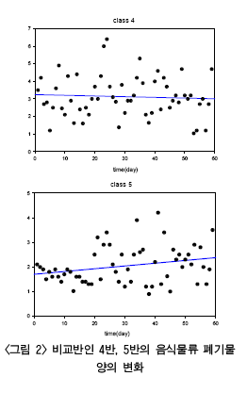
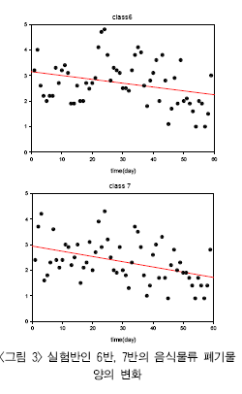
오른쪽 실험결과 그래프는 지렁이 사육을 학교에서 대규모로 실행한 것이 아니라, 반별로 지렁이 화분을 만들고 사육하는 활동을 통해 나타난 음식물쓰레기 배출량의 변화를 나타낸 그래프이다.
이 사례를 통해 학생들이 직접 환경에 대한 활동을 하는 것이 얼마나 큰 영향을 미치는지 보여준다.
참고문헌- http://www.dbpia.co.kr/Article/594328
지렁이 화분을 가꾸는 프로그램이 음식물류 폐기물의
감량과 환경소양에 미치는 효과

Slide 15

학교 을 품다.
학교 그린을 품다
“학교 그린을 품다”는 학생들이 흔히 쉽게 실천가능하고
누구나 주변에서 한 번 쯤은 생각해보나, 실천할 수 없었던 활동을
실천해 보자는 의미로 만들어 보았습니다.
저희가 학생인 입장에서 가장 접하기 쉬운 가정통신문, 학습지,
급식, 초등학교 때의 알뜰바자회와 같은 활동들을
환경 소비적인 활동으로 변환시킴으로써 확산 또한 잘 될 것이라 생각합니다.
그렇게 화려하지도 거창하지도 않지만,
누구나 할 수 있는 현실성에 초점을 두었습니다
이상으로 저희 ppt를 지켜 봐 주셔서 감사합니다.
발표 및 ppt제작 : 박태희, 이은선, 김형훈

